Slide 1

Predikcia epilepsie z EEG záznamov
Vedúci práce: doc. RNDr. Ľubomír Antoni, PhD

Slide 2
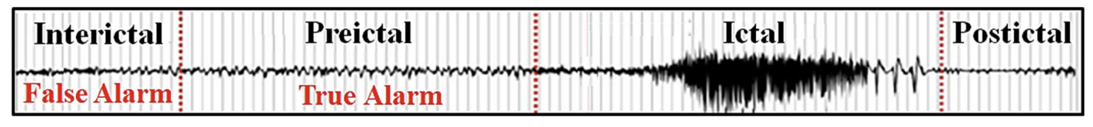
Motivácia
Bakalárska práca
Praktické využitie

Slide 3
Dataset
CHB-MIT EEG
Detskí pacienti
Rozdiel medzi nahrávkami 1,5 roka
22 subjektov (5 mužov, vek 3-22; 17 žien vek 1,5-19)
Kontinuálne nahrávky
23 kanálov
Dataset pre každého pacienta obsahuje 9-42 nahrávok

Slide 4
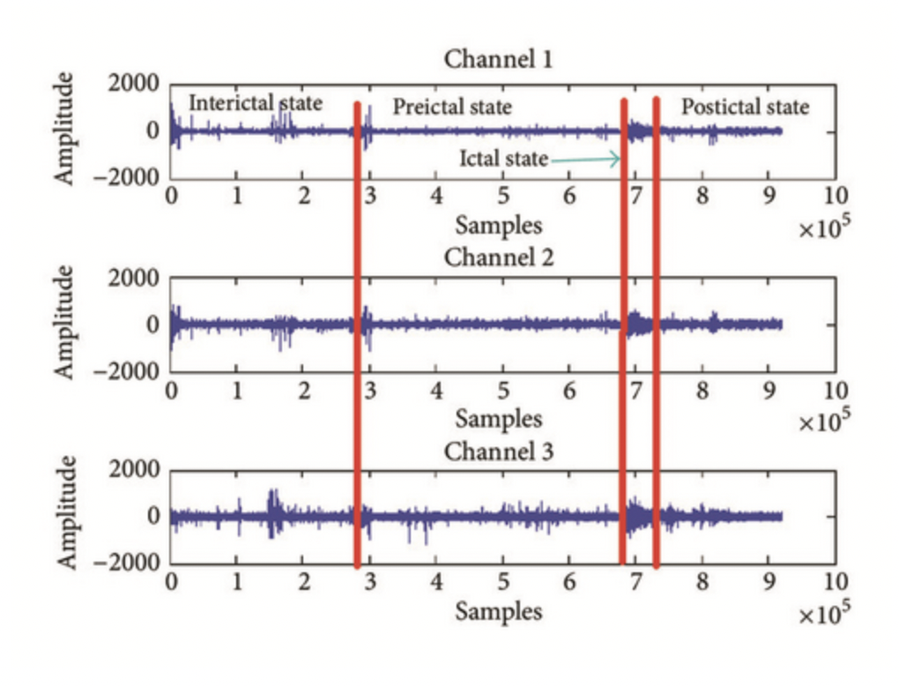
Literatúra
Epiletic Seizure Prediction Using Machine Learning Methods – Syed Muhammad Usman, Mohammad Usman, Simon Fog – 2017
Rovnaký dataset
Detekcia preiktálneho stavu
Najlepší model – SVM: 92%, 23 minút

Slide 5
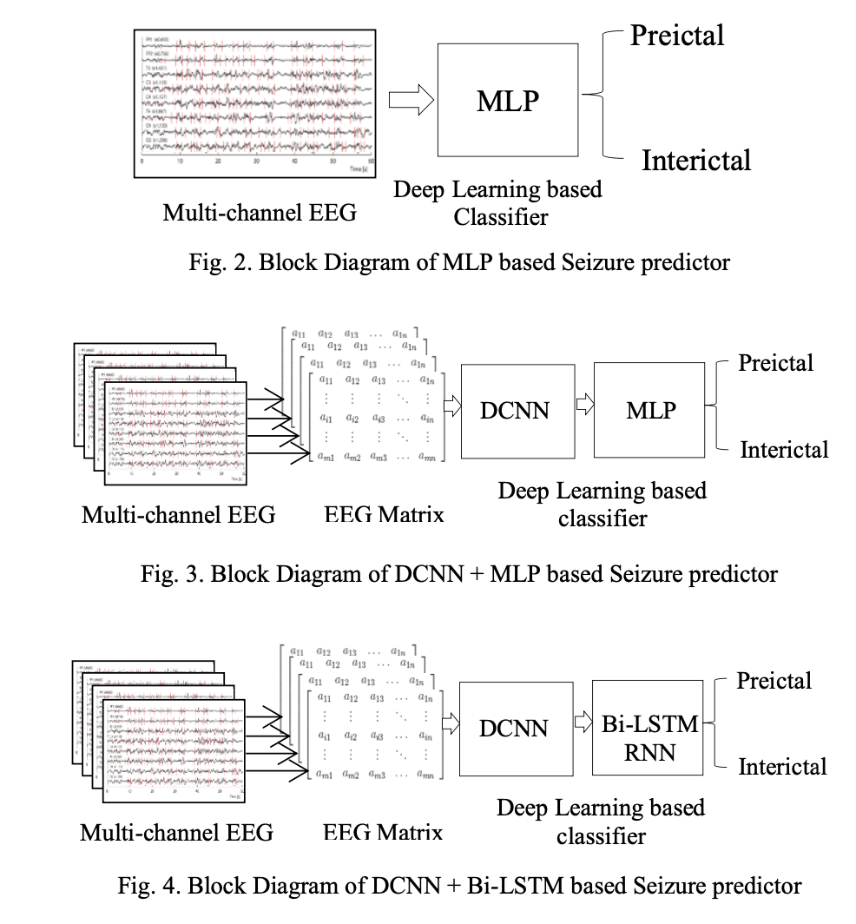
Literatúra
Efficient Epileptic Seizure Prediction
Based on Deep Learning – Hisham Daoud,
Magdi Bayoumi – 2019
Multi-Layer Perceptron
Deep Convolutional Neural Network
RNN
Deep Convolutional Autoencoder

Slide 6
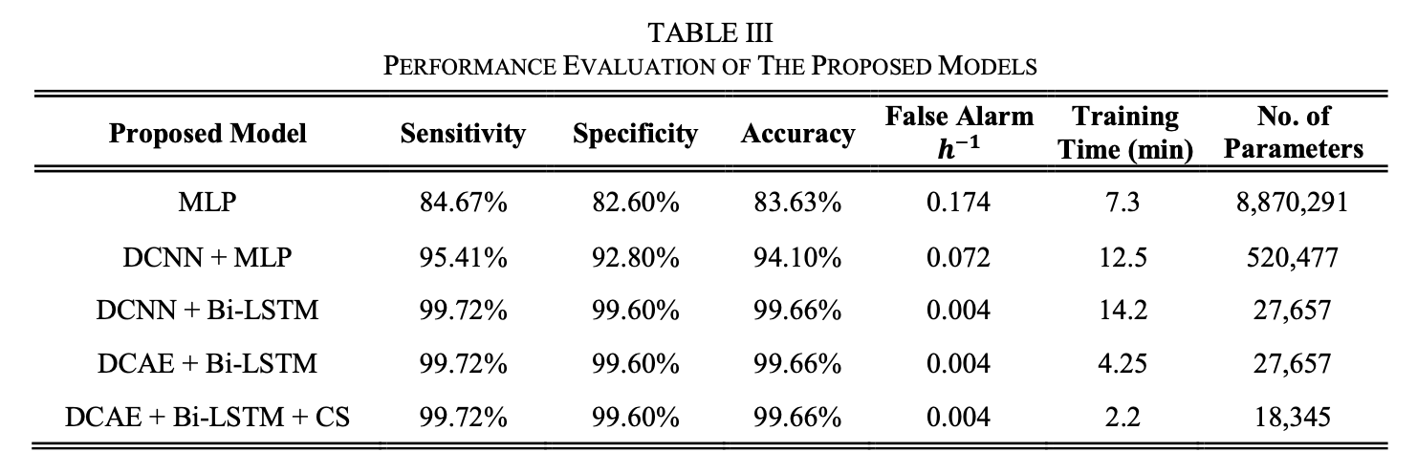
Literatúra

Slide 7
Postup práce
Vytvorenie vhodnej reprezentácie datasetu
Namiesto 5 sekundových okien vyskúšať 10 sekundové
Neriešiť iba binárnu klasifikáciu
ResNet
Personalizovaná sieť
Optimalizácia

